Slide 1
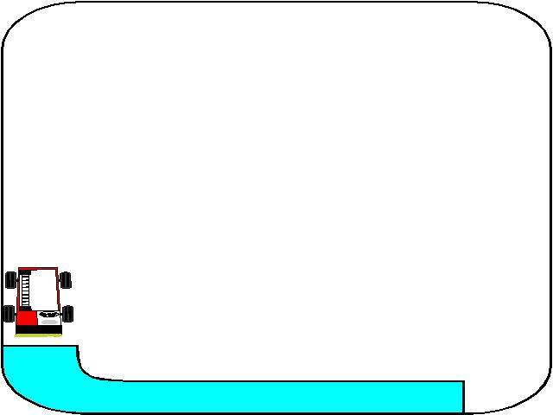
分数与小数的互化
2.7（1）
课前复习：
1、小数的计数单位是
( )
分别写作( )
小数相邻计数单位的进率是( )
十分之一、百分之一、千分之一‥‥‥
0.1、0.01、0.001‥‥‥
10
说出下面各小数数位名称,分别表示什么?
0.6
0.24
0.375

Slide 2
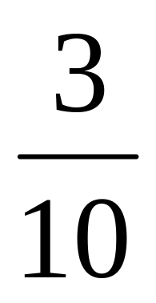
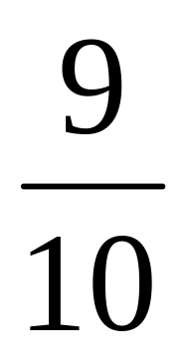
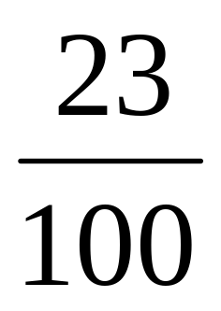
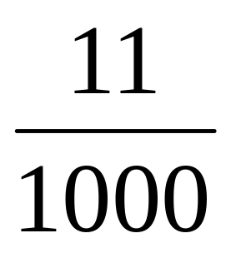
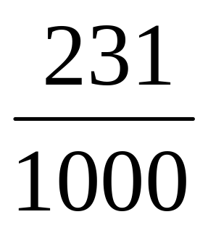
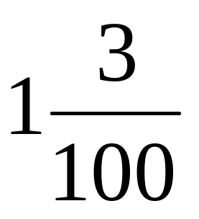
3、说出下列各分数的分数单位和有几个这样的单位。

Slide 3

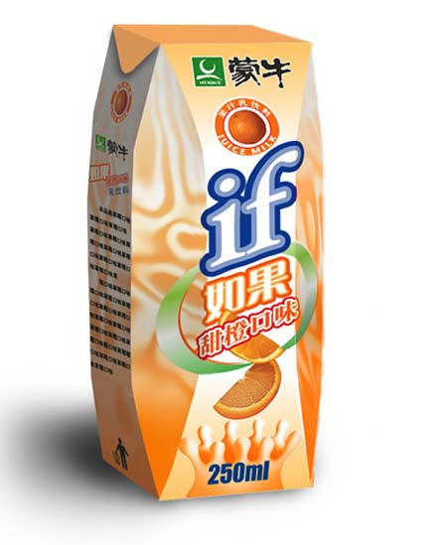
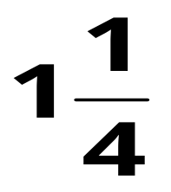
小精灵的难题？
聪明的小朋友：你们说在哪买才合适呢？
A超市:标价是1.75元/盒
B超市:标价是 元/盒

Slide 4
小数化分数，原来有几位小数就在1的后面写几个0做分母，把原来的小数去掉小数点作分子；
化成分数后，能约分的要约分。
利用小数化分数的方法试着把下面各小数化成分数。
0.7 0.18 0.625 1.45

Slide 5
小数化成分数要化成最简分数
二、下面的分数与小数互化是否正确？
5
0.5 = （ ）
×
10
107
1.07 = （ ）
√
100
100
0.65 = （ ）
×
65

Slide 6
请将下列小数转化成分数
0.3 0.37 0.421 1.5 0.75 0.325 0.125 0.8 2.375 0.28 0.35 1.2 3.06 0.013 0.45 0.18

Slide 7
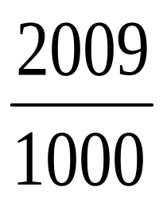
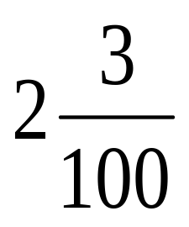
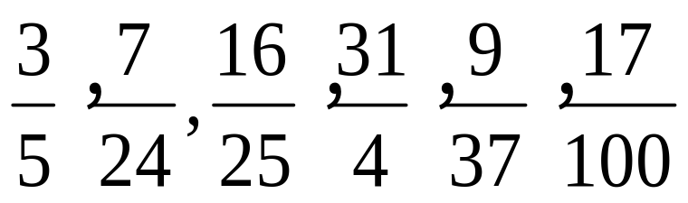
分数化小数：
利用分数与除法的关系
一个最简分数，如果分母只含有素因数2和5，再无其他的素因数，那么这个分数可以化成有限小数，否则就不能化成有限小数。

Slide 8
二、下面的分数与小数互化是否正确？
7
√
= 0.7（ ）
10
21
×
1 = 0.21（ ）
100
111
×
= 0.111（ ）
10000

Slide 9
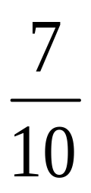
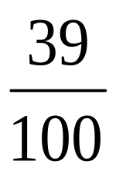
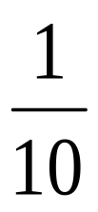

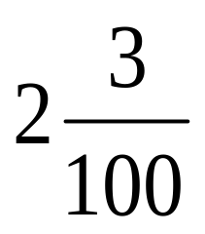
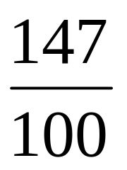
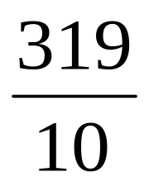
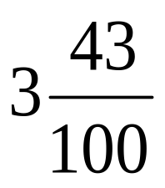
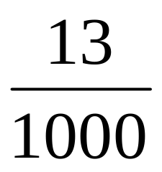
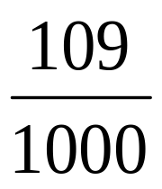
请将下列分数转化成小数

Slide 10
小精灵的难题？
聪明的小朋友：你们说在哪买才合适呢？
A超市:标价是1.75元/盒
B超市:标价是 元/盒

Slide 11
《堂堂清》检测：
填 空
1.把0.25化分数时，
因为0.25是（ ）小数，所以就在1后面写（ ）个0作（ ），把0.25去掉小数点作（ ），结果是（ ）,约分后是( )。
两位
2
分母
分子
25
1
100
4

Slide 12
把下面的小数和与它相等的分数
用线连起来
3
0.6
25
41
0.12
50
1
3.25
3
4
3
0.82
5

Slide 13

分数小数互化----循环小数
将分数1/3和分数3/22化为小数？
这两个分数的分子除以分母是除不尽的，但是，值得一提的是：他们所得的小数点后面有些数字是有规律地重复出现的，如1/3化成小数，结果为0.3333333······，
3/22化成小数，结果为0.136363636······。
一个小数从小数部分的某一位起，一个数字或者几个数字依次不断地重复出现，这个小数叫做循环小数。
一个循环小数的小数部分中依次不断地重复出现的第一个最少的数字组，叫做这个循环小数的循环节

Slide 14
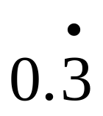
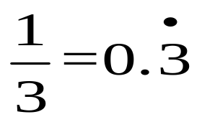
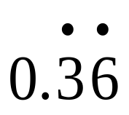
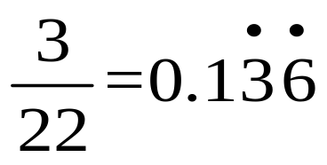
在循环节的表示方法中要强调，当循环节中有三个或三个以上的数字时，在首位与末尾上各标记一个圆点。
如1/3化成小数，结果为0.3333333······，
而0.3333333······的循环节为“3”，写作 ，即
3/22化成小数，结果为0.136363636······。
0.136363636······的循环节为“36”，写作
即

Slide 15
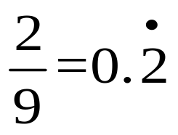
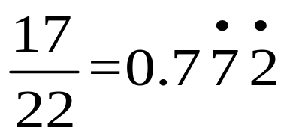
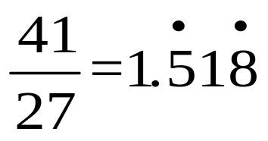
例题：
化为最简分数后分母中只含有素因数2和5的分数。
有限小数
分数
其他分数

Slide 16


资料来源：3A备课网--整册备课资料打包下载
http://www.3abeike.com/

